Slide 1
Google Docs
Una herramienta segura y muy fácil de usar en la nube

Slide 2

¡Que es Google Docs?
Google docs es un procesador de texto y hoja de cálculo, todo en línea, que nos permite crear nuevos documentos, editar los que ya teníamos o compartirlos en la red con otros usuarios.

Slide 3


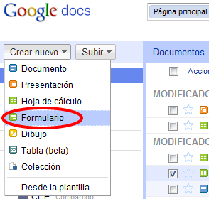

entrar a un computador con acceso a internet
2. Ingresar con tu cuenta google.
3.Ubicas el archivo que deseas crear y/o editar.
4. Lo subes a la nube.(almacenamiento online)

Slide 4
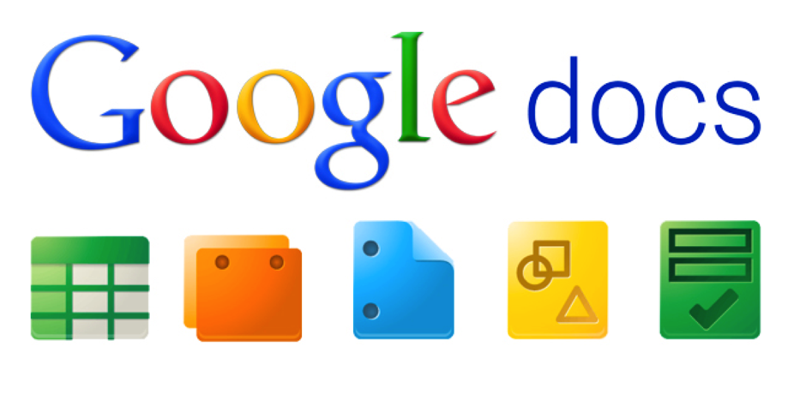
En conclusión.
Es una de las mejores alternativas para crear, compartir o modificar archivos en la nube de forma gratuita.

